Slide 1

РОСТЕХНАДЗОР
Сибирское управление
Федеральной службы по
экологическому, технологическому
и атомному надзору
Публичное обсуждение
в рамках реализации приоритетной программы
«Реформа контрольно-надзорной деятельности»
19 октября 2023 год
г. Кемерово

Slide 2


РОСТЕХНАДЗОР
О РАССМАТРИВАЕМЫХ ВОПРОСАХ
о результатах правоприменительной практики Сибирского управления Ростехнадзора за 9 месяцев 2023 года.
о готовности субъектов электроэнергетики к осенне-зимнему периоду 2023-2024 годов.
- Проблемные вопросы, возникающие при подготовке субъектов
электроэнергетики к осенне-зимнему периоду 2023-2024 годов.
о ходе подготовки теплоснабжающих и теплосетевых организаций, а также предприятий жилищно-коммунального хозяйства к осенне-зимнему периоду 2023-2024 годов.
- Проблемные вопросы, возникающие при подготовке теплоснабжающих и
теплосетевых организаций, а также предприятий жилищно-коммунального
хозяйства к осенне-зимнему периоду 2023-2024 годов
вопросы профилактики и противодействия коррупции.

Slide 3
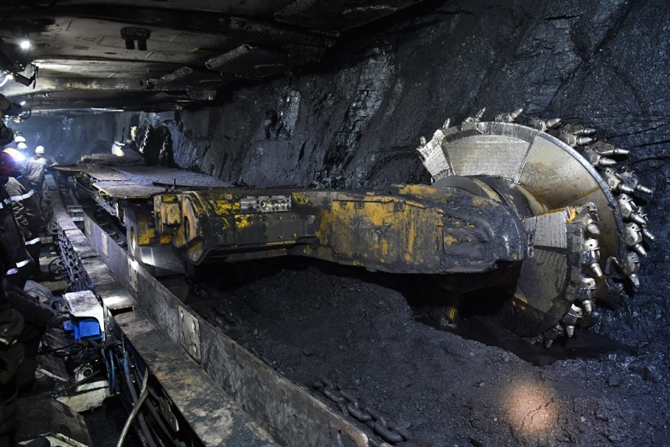
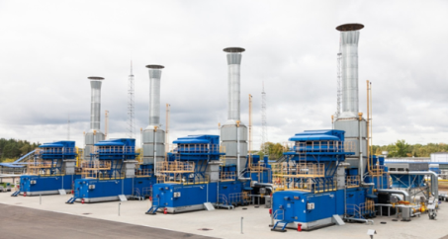
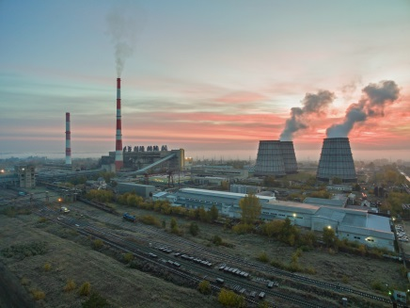
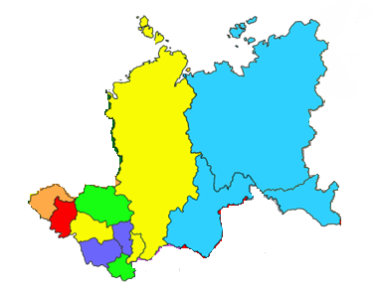
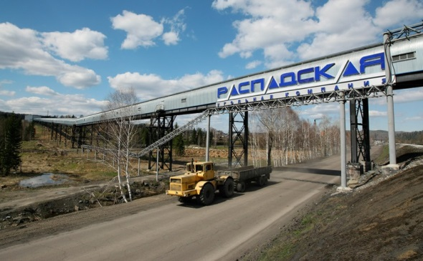
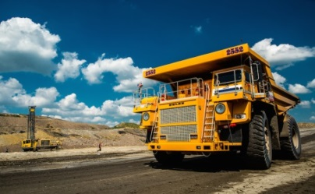
РОСТЕХНАДЗОР
О СИБИРСКОМ УПРАВЛЕНИИ
Территориальный орган межрегионального уровня, осуществляющий функции Ростехнадзора в установленной сфере деятельности на территориях
11 субъектов Российской Федерации:
Кемеровская, Новосибирская, Томская, Омская, Амурская, Иркутская, Тюменская
Алтайский, Красноярский
Алтай, САХА (Якутия)
Область
Край
Республика

Slide 4
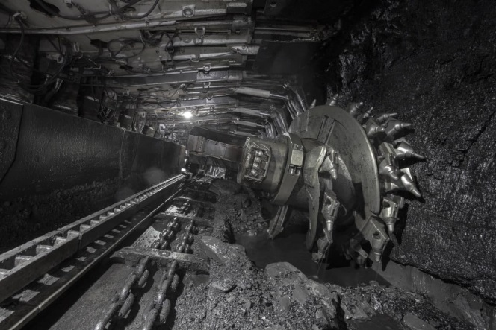
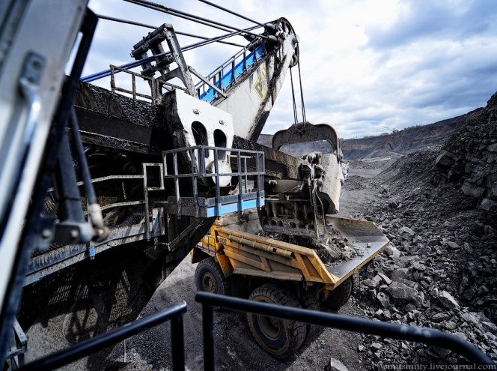
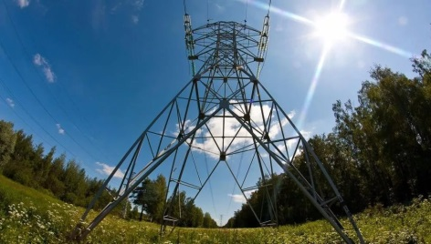
РОСТЕХНАДЗОР
О ПОДНАДЗОРНЫХ ОБЪЕКТАХ
Сибирскому управлению Ростехнадзора поднадзорно:
● 4274 организации, осуществляющие деятельность в области промышленной безопасности;
● 11193 опасных производственных объектов;
● 29 тепловых электростанций;
● 115 электросетевых организаций;
● 37 теплосетевых организаций;
● более 321 тысяч километров линий электропередач;
● более 6 тысяч котельных;
● около 16 тысяч километров тепловых сетей;
● 365 объектов капитального строительства;
● 18 тыс. км магистральных трубопроводов.
I класс – чрезвычайно опасные | II класс – высокой опасности | III класс – средней опасности | IV класс – низкой опасности
210 | 608 | 5316 | 5059

Slide 5
РОСТЕХНАДЗОР
ОБ ОСНОВНЫХ ПОКАЗАТЕЛЯХ
№ п/п | Наименование показателя | 9 месяцев 2023 г.
1 | Общее количество проверок | 590
1.1 | плановых | 165
1.2 | внеплан., из них | 435
1.3 | пост.надзор | 4779
1.4 | внеплан. по иным основаниям (по обращениям, приемка, пуск) | 4089
2 | Общее количество выявленных нарушений | 32588
3 | Общее количество административных наказаний | 4776
3.1 | дисквалификаций | 1
3.2 | АПД | 454
3.3 | предупреждений | 1045
3.4 | административных штрафов | 3276
4 | Профилактические мероприятия, в том числе: | 14426
4.1 | объявление предостережений | 1257
4.2 | информирование поднадзорных организаций | 9292
4.3 | консультирование | 3859
4.4 | профилактический визит | 15
4.5 | меры стимул.добросовест. | 0
5 | Сумма наложенных административных штрафов (тыс.руб.) | 132815,5
6 | Сумма взысканных административных штрафов (тыс.руб.) | 69525,76

Slide 6
РОСТЕХНАДЗОР
Краткая статистика показателей надзорной деятельности по видам надзора
№ п/п | Наименование показателя | Промышленная безопасность | Энергонадзор | ГТС | Строительный надзор
1 | Кол-во проверок (пл.и внепл.) | 219 | 29 | 15 | 326
1.1 | плановых | 130 | 19 | 15 | 0
1.2 | внеплан., из них | 89 | 10 | 0 | 336
1.2.1 | КИП | 28 | 0 | 0 | 3
1.3 | пост.надзор | 4779 | 0 | 0 | 0
1.4 | внеплан. по иным основаниям (по обращениям, приемка, пуск) | 1248 | 2746 | 63 | 0
2 | Общее количество выявленных нарушений | 21376 | 10504 | 109 | 587
3 | Общее количество административных наказаний | 4291 | 401 | 20 | 56
3.1 | дисквалификаций | 1 | 0 | 0 | 0
3.2 | АПД | 450 | 4 | 0 | 0
3.3 | предупреждений | 707 | 285 | 8 | 41
3.4 | административных штрафов | 3133 | 112 | 12 | 15
4 | Профилактические мероприятия, в том числе: | 5070 | 8941 | 333 | 82
4.1 | объявление предостережений | 600 | 614 | 36 | 7
4.2 | информирование поднадзорных организаций | 1225 | 7837 | 229 | 1
4.3 | консультирование | 3244 | 489 | 68 | 58
4.4 | профилактический визит | 0 | 0 | 0 | 15
4.5 | меры стимул.добросовест. | 0 | 0 | 0 | 0
5 | Сумма наложенных административных штрафов (тыс.руб.) | 126610 | 2006,5 | 191 | 4000
6 | Сумма взысканных административных штрафов (тыс.руб.) | 66910,361 | 1596,9 | 115,5 | 895

Slide 7
РОСТЕХНАДЗОР
О видах профилактических мероприятий
В соответствии с Федеральным законом от 31.07.2020 № 248-ФЗ
«О государственном контроле (надзоре) и муниципальном контроле в Российской Федерации» (статья 45):
1) информирование;
2) обобщение правоприменительной практики;
3) меры стимулирования добросовестности;
4) объявление предостережения;
5) консультирование;
6) самообследование;
7) профилактический визит.
Наказание не является целью, цель – профилактика!
Профилактические мероприятия, в том числе: | 14426
объявление предостережений | 1257
информирование поднадзорных организаций | 9292
консультирование | 3859
профилактический визит | 15

Slide 8
РОСТЕХНАДЗОР
О смертельном травматизме на поднадзорных предприятиях
Несчастные случаи за 9 месяцев 2023 года:
1. 06.01.2023 (скончался 14.01.2023) - ООО «Шахта им. С.Д. Тихова» (г. Ленинск-Кузнецкий) прижатие к грузовому контейнеру тросом - 1 смертельный.
2. 05.05.2023 «Шахта Ерунаковская-VIII» «ОУК «Южкузбассуголь» (г. Новокузнецк, Кемеровская область - Кузбасс). При ведении подземных горных работ был оборван дегазационный трубопровод, который прижал горномонтажника подрядной организации к почве выработки - 1 смертельный.
3. 05.05.2023 в ООО «Шахтоуправление Карагайлинское» (г. Киселевск, Кемеровская область - Кузбасс). Пострадавший продвигался по горной выработке в грузовом контейнере дизелевозного поезда и при качании поезда травмировался основанием черепа о борт грузового контейнера - 1 смертельный.
4. 06.06.2023 ПАО «ТРК» (Томская область, Бакчарский район, с. Высокий Яр). Электротравма - 1 смертельный.
5. 15.06.2023 ООО «Крантехмонтаж» (г. Новосибирск). Падение башенного крана - 1 смертельный.
6. 23.06.2023 шахта им. Ленина ПАО «Южный Кузбасс» (Кемеровская область). Прижатие к борту выработки электровозным транспортом - 1 смертельный.
7. 02.08.2023 ООО «Теплоэнергоремонт» (Кемеровская обл.) поражение электрическим током - 1 смертельный.
8. 05.08.2023 ООО «Шахтоуправление Карагайлинское» (Кемеровская обл.) работник подрядной организации ООО «Шахта Спири-доновскя» - вывал горной массы – 1 смертельный.
9. 04.09.2023 -ООО «Шахтоуправление «Талдинское-Кыргайское» работниками шахты был зажат между натяжным барабаном и лентой ленточного конвейера – 1 смертельный.
10. 17.09.2023 - АО «Шахта «Антоновская» было травмировано два работника при езде на необорудованном для перевозки людей ленточном конвейере – 1 смертельный.
11. 18.09.2023 – ООО «Шахта №12» на угольном разрезе был обнаружен без признаков жизни рядом с буровой установкой машинист буровой установки, отравление вредными газами – 1 смертельный.

Slide 9
РОСТЕХНАДЗОР
Об аварийности на поднадзорных предприятиях
Аварии за 9 месяцев 2023 года:
1. 28.01.2023 - АО «Транснефть-Западная Сибирь» (Омская область, Омский район) разгерметизации магистрального нефтепровода (диаметр 1020 мм). Пострадавших нет.
2. 08.04.2023 ООО «ЭКО ГРУПП» (г. Омск, ул. 2-Солнечная, д.2) взрыв газа в передвижной цистерне при производстве сварочных работ. 1 СМ НС к учету не взят (расследован трудовой инспекцией).
3. 15.06.2023 – ООО «Крантехмонтаж» (Новосибирская обл. г. Новосибирск) падение башенного крана при выполнении строительных работ (1 смертельный).
4. 01.08.2023 - ООО «Газпром газораспределение Барнаул» (Алтайский край, г. Барнаул) разрушен, крановый узел распределительного газопровода высокого давления , пострадавших нет.
Групповые случаи за 9 месяцев 2023 года:
1. 17.09.2023 - АО «Шахта «Антоновская» было травмировано два работника при езде на необорудованном для перевозки людей ленточном конвейере – 1 смертельный, 1 тяжелый.
УТРАТА ВМ за 9 месяцев 2023:
07.08.2023 ООО «КРУ-Спецвзрыв» (Кемеровская обл.) обнаружено отсутствие устройства стартового ИСКРА-СТАРТ-В-900 (1шт.) используемого при строительстве автомобильной дороги.

Slide 10

РОСТЕХНАДЗОР
О ПУБЛИЧНЫХ ОБСУЖДЕНИЯХ
обсуждение проблемных вопросов
исчерпывающие ответы
информация о результатах контрольно-надзорной деятельности по завершению отчетных периодов
повышение уровня безопасности
анализ поднадзорными организациями результатов проверок аналогичных объектов
Публичные обсуждения

